Slide 1
铁盐及亚铁盐

Slide 2
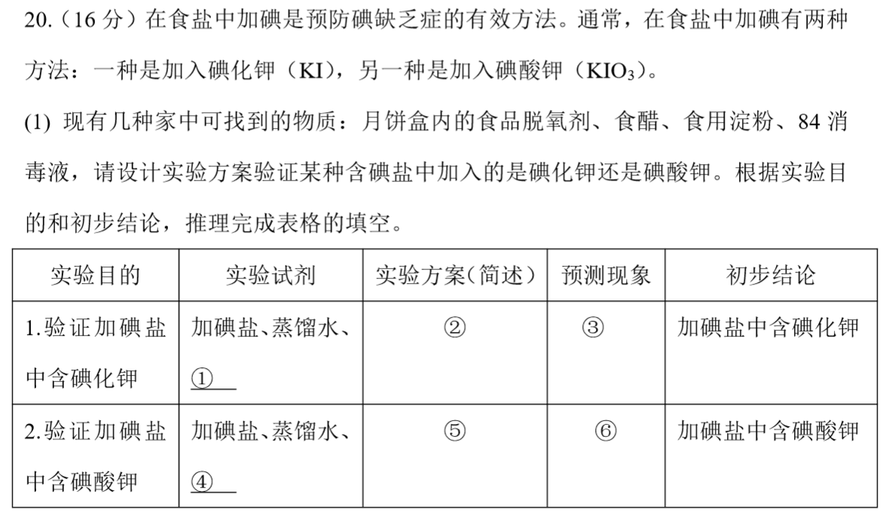
期中考试题
有同学提出疑惑：如果食品脱氧剂（Fe粉）变质了怎么办？
脱氧剂变质（Fe粉）是发生了什么反应？
预测脱氧剂（Fe粉）变质后的产物是什么？

Slide 3
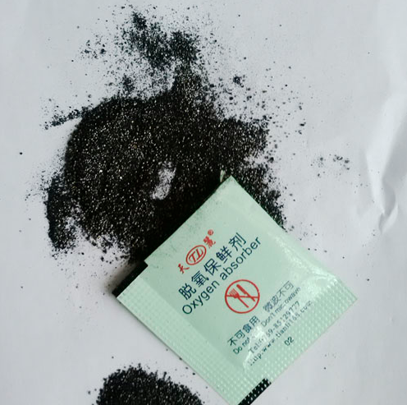
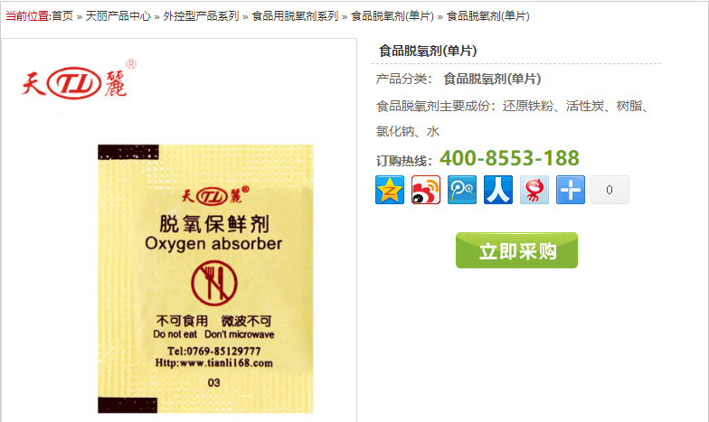
探究脱氧剂（Fe粉）变质后的产物
预测产物：FeO、Fe₂O₃、Fe₃O₄
设计实验方案：
磁铁吸引→酸溶解→探究Fe²⁺和Fe³⁺是否存在
Http：www.tianli168.com

Slide 4
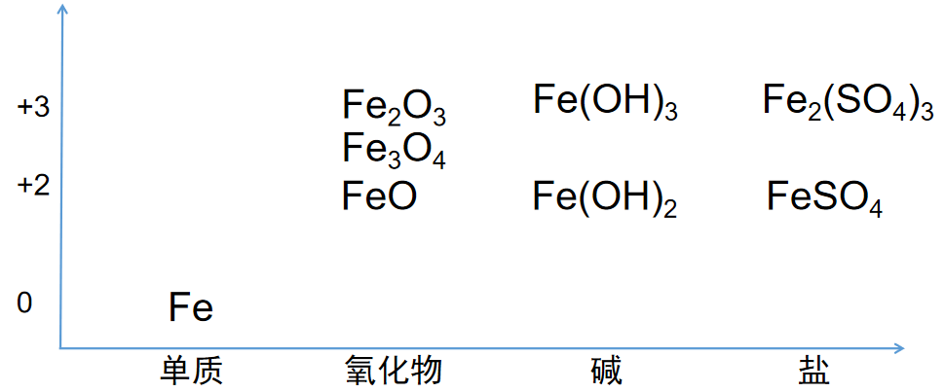
【交流讨论】探究Fe²⁺和Fe³⁺是否存在？
要进行该实验探究，你首先要具备哪些基础知识储备？
掌握亚铁盐和铁盐的性质
【小结】亚铁离子性质
类别：与强碱反应
——白色沉淀，迅速变灰绿色，
一段时间后变红褐色
价态：
具有氧化性，能与某些还原剂反应
具有还原性，能与某些氧化剂反应
以还原性为主
Notes:
还原剂：碘离子、金属锌
氧化剂：高锰酸钾、氯水、双氧水

Slide 5
【交流讨论】探究Fe²⁺和Fe³⁺是否存在？
要进行该实验探究，你首先要具备哪些基础知识储备？
掌握亚铁盐和铁盐的性质
【小结】铁离子性质
类别：
与强碱反应—红褐色沉淀
价态：
较强的氧化性，能与某些还原剂反应
特性：
遇KSCN溶液变血红色
Fe³⁺ + 3SCN⁻ = Fe(SCN)₃
Notes:
还原剂：碘离子、金属锌
氧化剂：高锰酸钾、氯水、双氧水

Slide 6
【交流讨论】探究Fe²⁺和Fe³⁺是否存在？
设计实验进行探究，请小组将实验方案以流程图的形式表示出来
磁铁吸引
脱氧剂
可选择的试剂：
稀盐酸、稀硫酸、氢氧化钠溶液、硫酸铜溶液、KSCN溶液、双氧水、
新制氯水、碘化钾溶液、淀粉溶液、酸性高锰酸钾溶液、铁氰化钾溶液
进行实验验证
药品研磨→溶解→取少量溶液→加入检验试剂→观察→记录

Slide 7
【交流讨论】探究Fe²⁺和Fe³⁺是否存在？
真实情景的复杂性！！！
设计实验进行探究，请小组将实验方案以流程图的形式表示出来
KSCN(aq)
变血红色溶液？
稀硫酸
未被吸引
（FeO、Fe₂O₃）
被吸引
(Fe、Fe₃O₄)
褪色就有
Fe²⁺吗？
KMnO₄(H⁺)(aq)
紫红色溶液褪色？
磁铁吸引
脱氧剂
观察是否有气体产生
若无气体
就没有Fe吗？
稀硫酸
KSCN(aq)
变血红色溶液？
KMnO₄(H⁺)(aq)
紫红色溶液褪色？
观察溶液颜色是否变色？
CuSO₄(aq)
KSCN(aq)
变血红色溶液？
过滤
稀硫酸
Fe₃O₄、Cu
KMnO₄(H⁺)(aq)
紫红色溶液褪色？
进行实验验证
药品研磨→溶解→取少量溶液→加入检验试剂→观察→记录
Notes:
未被吸引的可以使酸性高锰酸钾溶液褪色，但不能和铁氰化钾作用产生蓝色沉淀，这是因为褪色的是原来含有的NaCl干扰

Slide 8
【思考】用图示的方法归纳Fe、Fe²⁺、Fe³⁺三者之间的相互
转化关系。
Fe
Fe²⁺ Fe³⁺
Zn、Mg
Cl₂、HNO₃(足)
HCl、稀硫酸、CuCl₂、FeCl₃
Zn(足)、Mg(足)
O₂、新制氯水(Cl₂)、HClO、H₂O₂、KMnO₄(H⁺)_{(aq)}、HNO₃
Fe、Cu、Zn(少)、KI

